Slide 1
simple future
4º DE ALIMENTOS - MATUTINO
DISCENTES: Ana Mércia; Ana Theresa; Maria Vitória; Matheus Felipe e Jordan Dias

Slide 2
objetivo
Este trabalho tem como objetivo relacionar e mostrar como o tema está relacionado no cotidiano das pessoas, ressaltando músicas e séries.

Slide 3
o que é simple future?
É um tempo verbal usado para expressar ações futuras que irão ocorrer, ou seja, que ainda não aconteceram;
Ele pode indicar uma decisão que está sendo tomada no ato da fala. Além disso, pode expressar um pedido, uma promessa, um aviso, um convite e uma oferta

Slide 4
Will I See You - Anitta
When it's all said and done, will I see you?
When it's all said and done, will I see you?
TRADUÇÃO:
Quando tudo estiver dito e feito, eu vou te ver? Quando tudo estiver dito e feito, eu vou te ver?

Slide 5
I Will Always Love You - Whitney Houston
And I will always love you
I will always love you
You, my darling you
TRADUÇÃO:
E eu sempre vou te amar eu vou sempre amar você Você minha querida

Slide 6
The Promise - When In Rome
TRADUÇÃO:
E se eu tivesse que andar pelo mundo Eu faria você se apaixonar por mim Eu prometo, eu prometo a você Eu irei, eu irei, irei
And if I had to walk the world I'd make you fall for me I promise, I promise you I will I will I will I will

Slide 7
Jason Mraz - I Won't Give Up
I won't give up on us Even if the skies get rough I'm giving you all my love I'm still looking up I'm still looking up
TRADUÇÃO:
Eu não vou desistir de nós Mesmo que os céus fiquem difíceis Eu estou te dando todo meu amor Eu ainda estou olhando para cima Eu ainda estou olhando para cima

Slide 8
Every Breath You Take - The Police
TRADUÇÃO:
Cada vez que você respira E cada movimento que você faz Cada vínculo que você quebrar Cada passo que você dá Eu estarei te observando
Every breath you take
And every move you make
Every bond you break
Every step you take
Ill be watching you

Slide 9
I Will Offer Up My Life - Matt Redman
TRADUÇÃO:
Oferecerei a minha vida em espírito e em verdade, derramando o óleo do amor, como a minha adoração a ti Em entrega, devo dar todas as minhas partes; Senhor, receba o sacrifício De um coração partido
I will offer up my life In spirit and truth, Pouring out the oil of love As my worship to You In surrender I must give my every part; Lord, receive the sacrifice Of a broken heart.

Slide 10
Thinking Out Loud - Ed Sheeran
Will your mouth still remember the taste of my love Will your eyes still smile from your cheeks
TRADUÇÃO:
Sua boca ainda se lembrará do gosto do meu amor Seus olhos ainda sorrirão das suas bochechas?

Slide 11
We Shall Overcome - Louis Armstrong
We shall overcome, we shall overcome We shall overcome some day Oh, deep in my heart I do believe we shall overcome some day
TRADUÇÃO:
Nós superaremos, nós superaremos Nós superaremos algum dia Oh, profundamente em meu coração Eu acredito que nós superaremos algum dia

Slide 12
Photograph - Ed Sheeran
Loving can heal Loving can mend your soul And it's the only thing that I know I swear it will get easier
TRADUÇÃO:
O amor pode curar O amor pode consertar sua alma E é a única coisa que eu sei Eu juro que vai ficar mais fácil

Slide 13
Never Forget You - Zara Larsson
I will never forget you And you'll always be by my side From the day that I met you
I knew that I would love you till the day I die
TRADUÇÃO:
Eu nunca vou te esquecer E você sempre estará ao meu lado Desde o dia que te conheci Eu sabia que te amaria até o dia em que morrer

Slide 14
Wherever You Will Go - The Calling
TRADUÇÃO:
Então ultimamente, tenho me perguntado Quem estará lá para tomar o meu lugar Quando eu for embora, você precisará de amor Para iluminar as sombras em seu rosto Se uma grande onda
So lately, been wondering Who will be there to take my place When I'm gone, you'll need love To light the shadows on your face If a great wave

Slide 15
It Will Rain- Bruno Mars
There's no religion that could save me No matter how long my knees are on the floor Ooh so keep in mind all the sacrifices I'm making' Will keep you by my side Will keep you from walking' out the door.
Não há religião que possa me salvar Não importa quanto tempo meus joelhos estejam no chão Ooh então tenha em mente todos os sacrifícios que eu estou fazendo 'Te manter ao meu lado Te impedirei de andar' para fora da porta.

Slide 16
I Will Be - Leona Lewis
I will be all that you want and get my self together 'Cause you keep me from falling apart All my life I'll be with you forever
TRADUÇÃO:
Eu serei tudo o que você quer e me ajuntarei Porque você me impede de desmoronar Toda a minha vida estarei com você para sempre

Slide 17
She Will Be Loved - Maroon 5
And she will be loved, and she will be loved And she will be loved, and she will be loved
TRADUÇÃO:
E ela será amada e ela será amada E ela será amada e ela será amada

Slide 18
My Heart Will Go On - Titanic
TRADUÇÃO:
Perto, longe, onde quer que você esteja Eu acredito que o coração continua Mais uma vez você abre a porta E você está aqui no meu coração E meu coração vai continuar e continuar
Near, far, wherever you are I believe that the heart does go on Once more you open the door And you're here in my heart And my heart will go on and on

Slide 19
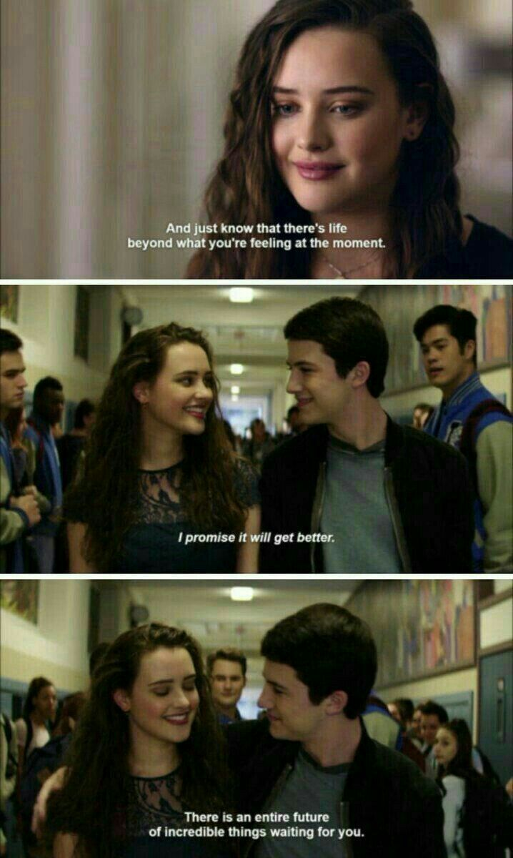
TRADUÇÃO:
Promete que vai obter o melhor
Há todo um futuro de coisas incríveis esperando por você

